Slide 1
데이터 센터 이전 전략
목 차
Ⅰ. 개요
Ⅱ. 데이터 센터 이전 전략
Ⅲ. 클라우드 전환 이전 전략
Ⅳ. 운영팀 협조 사항
2023. 04. 17

Slide 2
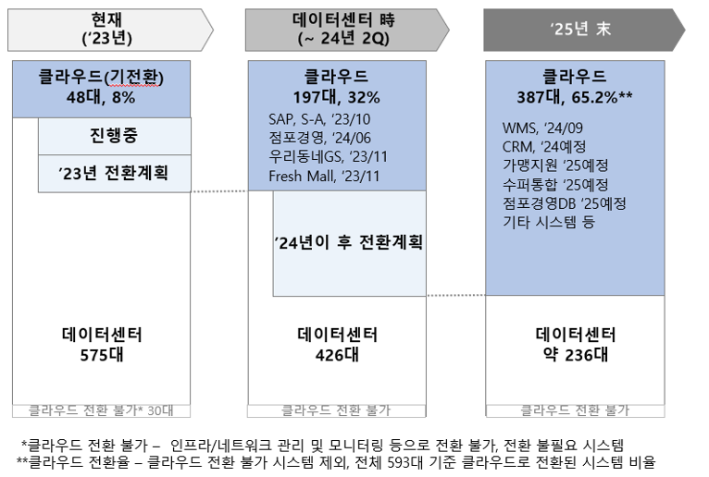
1. 사전 분석 단계 결과
AWS코리아, LG CNS에서 6주간 당사 시스템의 이전 방식을 검토한 결과를 바탕으로 내부 검토하여 전환 방식을 정의하였음
전환 방법/대상
클라우드 전환 로드맵
클라우드전환
GS fresh Mall Front/BOS/본부/DB/EAI
우리동네GS DB/EAI, 수퍼업무앱
해피콜/BMS Front/DB, 모바일점포경영
SAP, S-Accounting
데이터센터 이관
무 중단
편,수) 승인시스템
최소중단
편) 점포경영(DB), 가맹지원
수) 수퍼통합운영
CRM, 쿠폰시스템
중단이전
[대내 업무 서비스]
정보계(DW+정보분석포털)
MD운영/분석
전자계약/전자세금계산서 등
※ 최소중단 : 6H, 중단이전 : 24H~48H

Slide 3
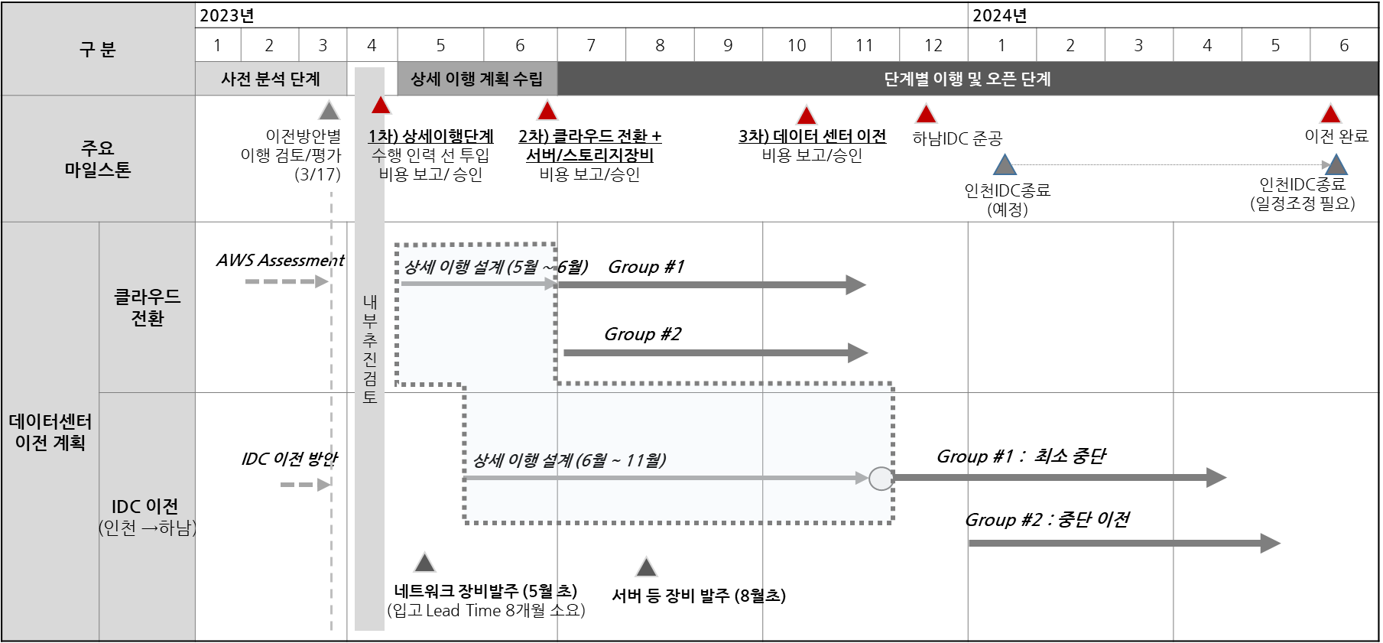
2. 진행 일정
5월 부터 상세 이행 설계 진행되고, 클라우드는 6월, 센터 이전은 11월 까지 진행됨. 현) 인천IDC 서비스 종료 기간 조정 협의 중 (’24.02월 → ’24.06월)

Slide 4
Ⅱ. 데이터 센터 이전 전략

Slide 5
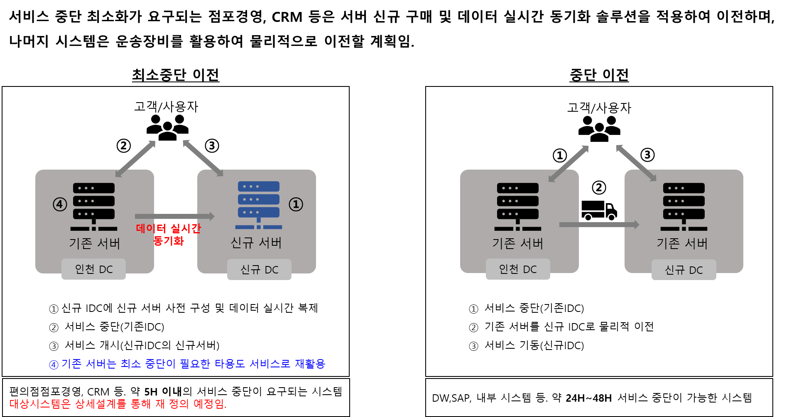
1. 개요

Slide 6
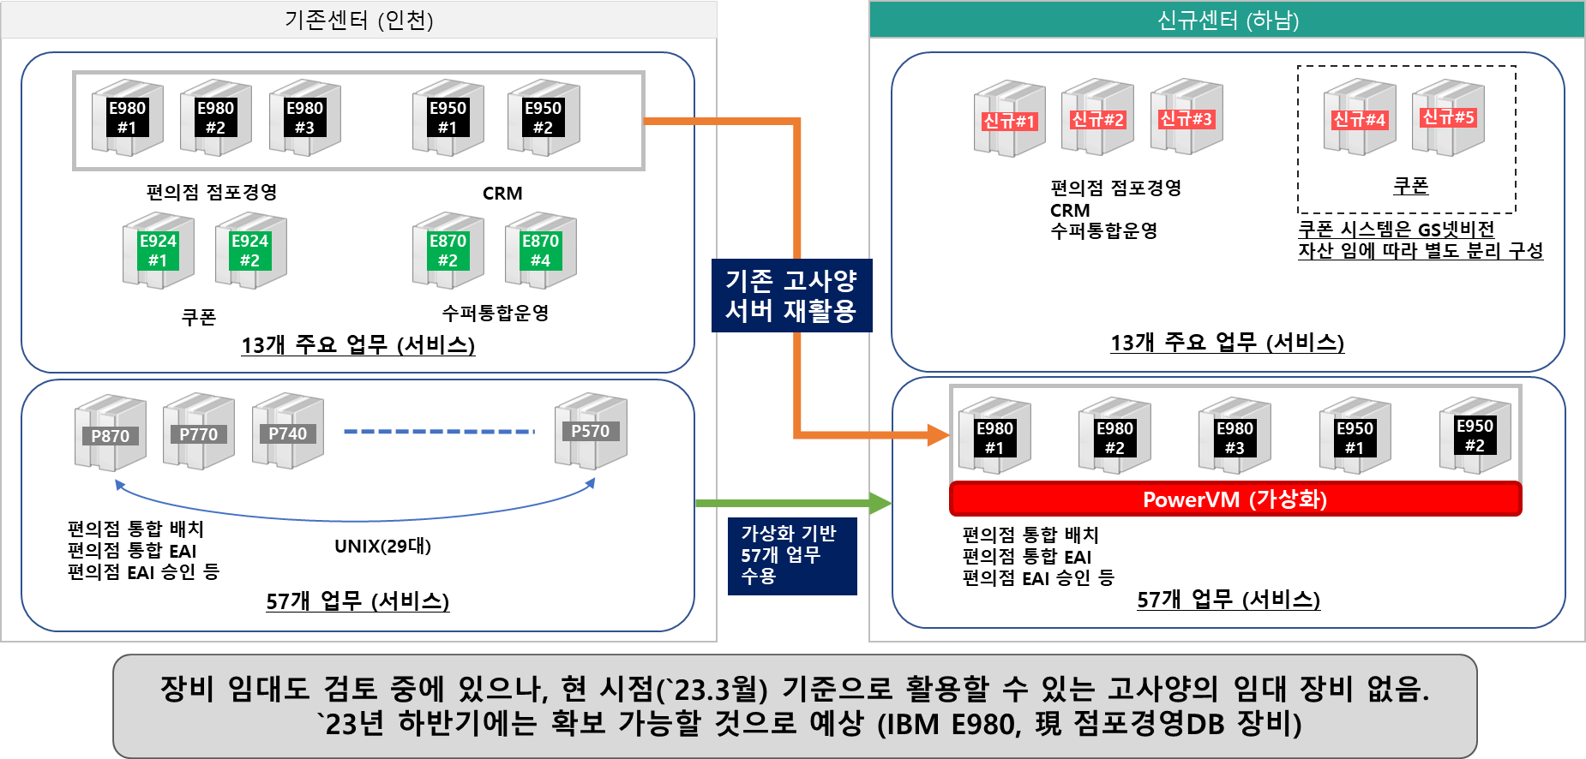
2. 이전 전략 상세 - Unix

Slide 7
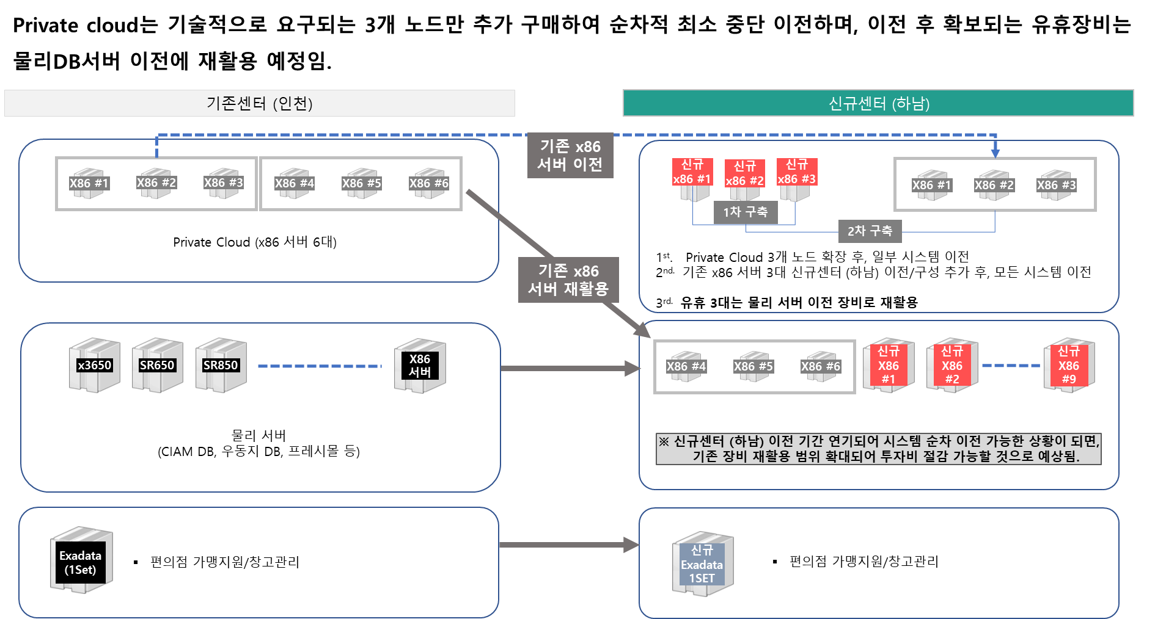
2. 이전 전략 상세 - X86, Exadata

Slide 8
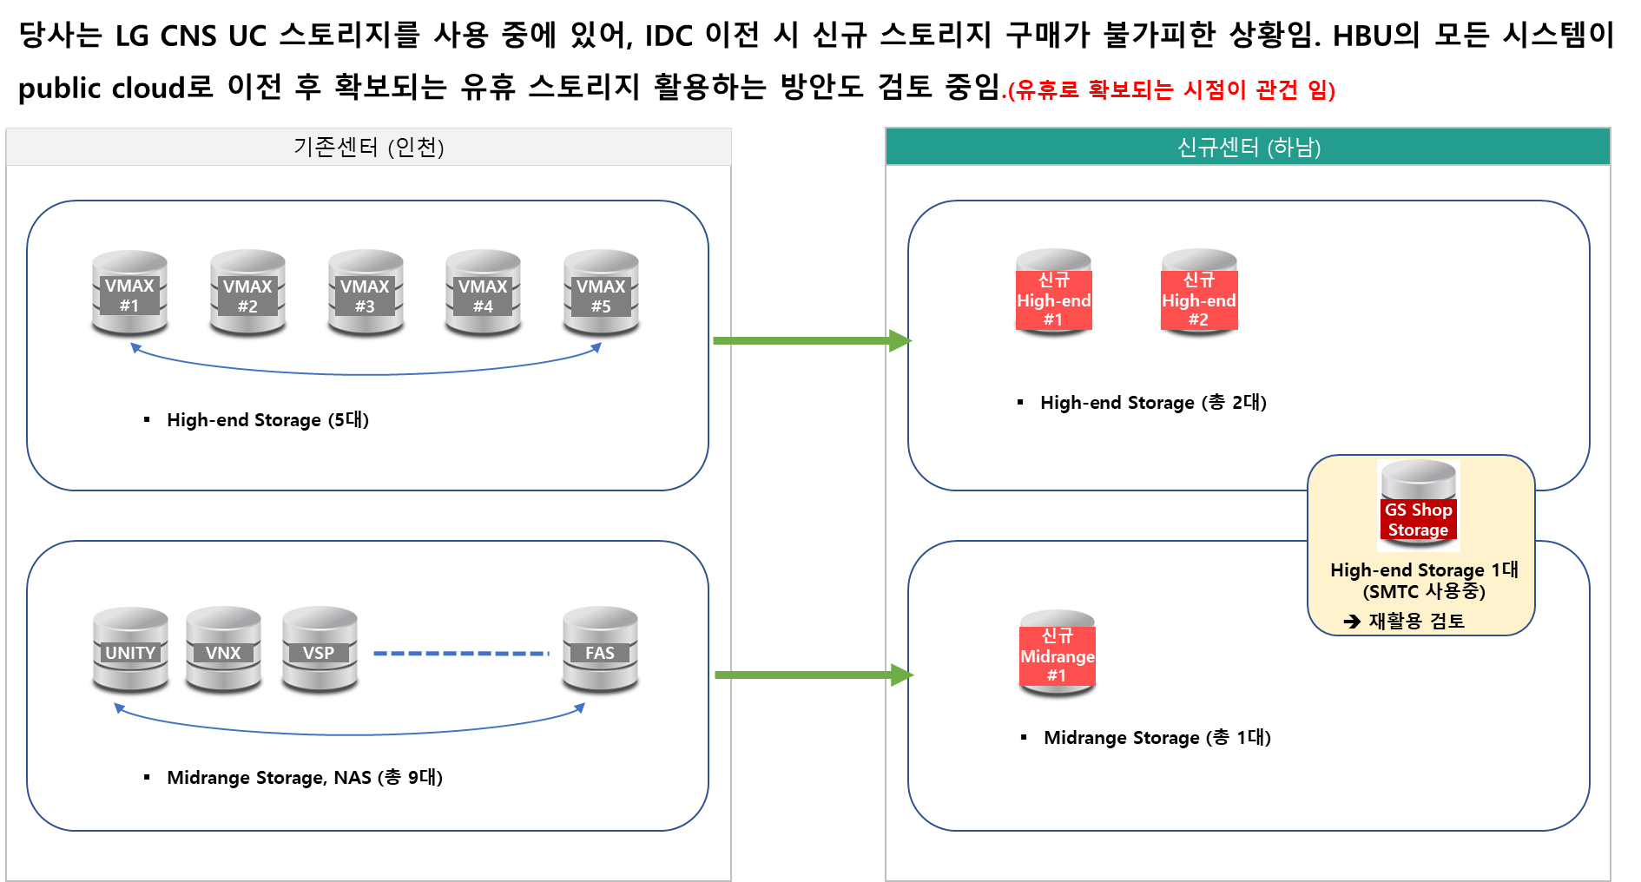
2. 이전 전략 상세 - 스토리지

Slide 9
3. 고려 및 이슈 사항
데이터센터 이전 작업을 위해 운영 담당자 지원과 관련하여 아래 사항에 대한 사전 고려 및 검토가 필요함.
항목 | 내용 | 검토 방안
가맹지원 배치 OS 업그레이드 | `15년 , `18년, `22년 세 차례에 걸쳐 프로젝트 진행이 되었으나 아직 OS 업그레이드 테스트가 완료되지 않음. IDC 이전 전 업그레이드 불가 시, 배치는 48H 이상 서비스 중단이 필요할 수 있음. | `22년부터 진행한 업그레이드 테스트 완료 必 금년 내에 OS 업그레이드 수행
NAS 영역 내 한글 파일 미인식 현상 개선 | 수퍼통합 운영 및 일부 시스템의 NAS 영역에 한글명으로 된 파일이 존재함. 당사가 사용 중인 NAS 중 EMC(Dell) 제품의 NAS에 저장된 한글 파일 미인식 현상 발생 | 금년 중에 별도 프로젝트를 착수하여 실제 OS 에는 영문 명으로 변환 후 저장 되도록 로직 수정 프로젝트 진행 예정 프로젝트 진행 시 운영팀의 지원 및 참여 예상 (별도 회의로 상세 내용 공유 예정)
OS 버전 업그레이드에 따른 영향도 테스트 | 일부 서버들의 경우 Major 버전이 아닌 Minor 버전에 대한 OS 업그레이드가 필요할 수 있음. (장비 최소 요구 사항에 따름) | Major 버전이 아닌 Minor 버전이기는 하나 일부 주요 어플리케이션 및 솔루션에 대한 영향도 검증 진행 필요 각 운영 담당자 분들의 영향도 테스트 수행
데이터 센터 이전 작업 전 全 시스템 대상 PM 작업 순차 진행 | 주요 시스템의 경우 정기PM을 수행하고 있고 정기PM이 없는 시스템도 특정 작업 필요 시 PM을 진행하고 있으나, 장비 Power –Off 까지는 진행하지 않는 경우가 있어 Power-Off 후 Power-On 테스트 수행이 필요함. | 정기PM 대상 시스템은 PM 시 서버 On/Off 작업 병행 예정 정기PM 미대상 시스템은 별도 일정 수립하여 장비 On/Off 작업 수행 예정 장비 On/Off 작업 수행 시 서비스 중지/기동 및 서비스 점검 지원이 필요함
응용 영역(어플리케이션, 솔루션 포함) 에 대한 Ownership | 응용 영역에 대한 영향도 검증 방식 수립 및 테스트, IDC 이전 이행 작업 시 서비스 중지/기동/검증 등의 작업에 대한 Ownership 정의 필요 | 현재 계획은 별도 TFT 구성은 예정 되어 있지 않으나, TFT가 구성이 되더라도 응용 영역에 대해서는 운영 담당자 확인이 필요함. Ownership에 대한 정의 및 의사 결정이 필요함.

Slide 10
Ⅲ. 클라우드 전환 이전 전략

Slide 11
1. 클라우드 전환 원칙
클라우드 전환 시, OSS 전환을 기본 원칙으로 하되, DB 및 상용 WEB/WAS의 경우 유지보수 및 안정성을 위하여 상용 OS 환경으로 전환을 하고자 합니다.
구분 | WEB/WAS/DB |  | OS
 | As-Is (IDC) | To-Be (AWS) | As-Is (IDC) | To-Be (AWS)
WEB | Apache | NGINX | 기존 환경 유지 | To-Be WEB/WAS가 상용인 경우 - Unix (AIX) → RHEL - Windows → Windows To-Be WEB/WAS가 오픈소스인 경우 - UNIX (AIX) → Amazon Linux 2 - RHEL → Amazon Linux 2
 | Argo/LENA | NGINX
 | IBM HTTP Server | IBM HTTP Server
 | IIS | IIS
WAS | Tomcat | Tomcat | 기존 환경 유지
 | Argo/LENA | Tomcat
 | WebSphere | LENA
 | JBoss | LENA
배치 | J-JOB | Jenkins
DB | Oracle | Oracle | 기존 환경 유지 | 기존 버전 유지 DB 유지보수 지원을 위한 상용 OS 환경으로 전환 - UNIX (AIX) → RHEL - Oracle Linux → RHEL - RHEL → RHEL - Windows → Windows
 | DB2 | DB2
 | PPAS | PPAS
 | MS SQL | MS SQL
OSS로 전환하되, 일부 상용 WEB은 유지함
OSS로 전환하되, 일부 상용 WAS는 LENA로 전환
DB 시스템은 기존 S/W 버전을 유지/전환 (향후 업그레이드) (예: Oracle 11g/12c 유지 등)

Slide 12
2. 클라우드 전환 대상
클라우드 전환 대상 시스템은 IDC 기준으로 GSFreshMall 시스템은 78개, 우리동네GS 시스템은 10개, BMS 시스템은 1개, 모바일 점포경영은 10개, 해피콜 시스템은 10개임
같은 서버에 중복되어 있는 것들이 있으나, 각각 시스템 개수로 반영함
전환대상
AP
WEB(WAS)
GSFresh
FOWAS
GSFresh
BOS
GSFresh
본부
GSFresh
MFIF(제휴)
GSFresh
제휴배치
GSFresh
BOS배치
GSFresh
EH,정산배치
GSFresh
WMS배치
BMS
모바일
점포경영
해피콜
수퍼업무앱WEB
DB
GSFresh
BOS DB
GSFresh
본부 DB
우동GS
나냉DB
우동GS
더팝DB
우동GS
GSTHEFRESH
DB
수퍼업무앱
DB
해피콜
DB
모바일점포경영
DB
EAI
GSFresh
EAI HUB
GSFreshBOS
EAI Agent
GSFresh본부
EAI Agent
우동GS나냉
EAI Agent
솔루션
GSFresh
이미지 경량화
GSFresh
리포트(Crownix)
GSfresh
Web Editor
나모
GSFresh
위해상품관리
GSFresh
알림톡
(LG CNS)
GSFresh
USTRA TALK
(GSITM)
GSFresh
타란튤라
GSFresh
디아모(암호화)
시스템 그룹 | 전환 주요 특징
AP(WEB/WAS,배치) | GSFreshMall WEB/WAS는 쿠버네티스로 전환, 배치는 Jenkins 기반 으로 전환
DB | 모바일점포경영 및 해피콜, 나만의냉장고와 같이 1개 서버에 있던 DB들을 물리적으로 분리
EAI | 나냉EAI는 IBM WMQ 업그레이드 필요, GSFreshMall은 ACE,MQ 업그레이드 필요
솔루션 | 버전/라이선스 추가 변경 없이 Rift&Shift를 원칙으로 함

Slide 13


3. 클라우드 전환 대상 별 전환 방향성 (GSFreshMall)
GSFreshMall의 WEB/WAS는 오픈소스 Tomcat/Nginx로 전환하고, 쿠버네티스 기반 환경으로 전환하며, 배치는 오픈소스 Jenkins 기반으로 분리 및 업무별로 스케줄러를 분리전환 함
BOS DB의 경우 쓰기와 읽기의 워크로드를 분리하는 구조로 구성 전환함
GSR IDC
AWS
GSFreshMall
WEB/WAS
(개/운: 40대)
FOAPI
(WAS)
BOS
(WEB,
WAS)
본부
(WEB,
WAS)
MFIF제휴
(WAS)
Kubernetes Cluster
Namespace : 백오피스
Namespace : Front
POD
POD
VM, LENA
VM, LENA
VM, LENA
VM, LENA
POD
POD
...
BOS WEB
본부 WEB
...
주문/결제, 상품
공통, 이벤트/프로모션, 회원
주문/결제
회원
POD
POD
GSFreshMall
Batch
(개/운: 21대)
BOS WAS
본부 WAS
J-JOB
BOS
배치
제휴,야누스
배치
본부
배치
정산
배치
물류
배치
BOS Jenkins
Controller
제휴 Jenkins
Controller
본부 Jenkins
Controller
정산 Jenkins
Controller
BOS 배치
제휴 배치
본부 배치
정산 배치
J-JOB Agent
J-JOB Agent
J-JOB Agent
J-JOB Agent
BOS 배치
BOS 배치
BOS 배치
...
BOS 배치
VM, J-JOB
VM, J-JOB
VM, J-JOB
VM, J-JOB
VM, J-JOB
JKS Agent
JKS Agent
JKS Agent
JKS Agent
GSFreshMall
DB
(개/운: 6대)
Active
Standby
Active
Standby
JOB
JOB
JOB
JOB
JOB
JOB
JOB
JOB
BOS DB
BOS DB
본부 DB
본부 DB
ReadOnly
Active
Standby
Write/Read
BOS DB
물리장비, PPAS
물리장비, PPAS
BOS DB
본부 DB
본부 DB
EC2
BOS DB
EC2
GSFreshMall
EAI
(개/운: 3대)
EAI Hub
EAI Agent
EAI Hub
EAI Agent
EAI Agent
물리장비, 모코엠시스EAI, IBM MQ
EAI Agent
EC2
솔루션
이미지 경량화
타란튤라(DBGW)
이미지 경량화
...
...
유해상품관리(본부)
유해상품관리(본부)
알림톡, SMS
알림톡, SMS

Slide 14
4-1. 클라우드 전환 대상 별 전환 방향성 (우리동네GS DB, 해피콜DB, 경영주앱DB 수퍼업무앱DB)
우리동네GS DB(ThePOP, 나냉, GSTheFresh)와 해피콜, 경영주, 수퍼업무앱 DB는 PPAS 제품을 사용중이며, 현재 버전 대로 EC2기반으로 구성함
기존 한 서버에 여러 개의 데이터베이스 있던 것을 물리적으로 분리하여 전환함
GSR IDC
AWS
The POP DB
물리장비
더팝 DB
EC2
더팝 DB
나만의냉장고 DB
물리장비
EC2
나냉 DB
나냉 DB
EC2
해피콜 DB
해피콜DB
해피콜 DB
EC2
경영주앱 DB
경영주앱
DB
경영주 DB
1서버에 3개의 DB인스턴스
데이터베이스:서버 1:1 관계로 구성함
GSTheFresh DB
(수퍼 오프라인앱 DB)
물리장비
EC2
GSTheFresh DB
GSTheFresh DB
수퍼업무앱 DB
수퍼업무앱 DB
EC2
수퍼업무앱 DB

Slide 15
4-2. 클라우드 전환 대상 별 전환 방향성 (BMS, 모바일점포경영, 해피콜, 통합배송보안WEB)
WEB서버는 Nginx로 전환, WAS 서버는 Tomcat 기반 오픈소스로 전환함
WEB과 WAS를 물리적으로 분리하여 EC2 기반으로 구성하며, 하나의 서버에 여러 개의 인스턴스가 있던 것들을 물리적으로 분리하여 구성하도록 함
GSR IDC
AWS
GSR IDC
BMS (WEB/WAS)
BMS
VM, LENA
BMS WEB
BMS WEB (EC2)
BMS WAS
BMS WAS
Nginx
Tomcat
모바일점포경영
(WEB)
모바일점포경영/해피콜/
통합배송보안 WEB서버
모바일점포경영 WEB (EC2)
모바일 점포경영 WEB
Nginx
해피콜
(WEB)
해피콜 WEB(EC2)
해피콜 WEB
Nginx
VM, LENA
전환대상X
통합배송보안
(WEB)
통합배송보안 WEB(EC2)
통합배송보안 WAS
통합배송보안 WEB서버
Nginx
LENA
모바일점포경영
(WAS)
모바일점포경영 WAS/ 해피콜 WAS 서버
모바일점포경영 WAS (EC2)
모바일점포경영 WAS
Tomcat
VM, LENA
해피콜 WAS(EC2)
해피콜 (WAS)
해피콜 WAS
Tomcat
* 나만의 냉장고 EAI도 전환대상이며, EAI 전환방안에서 기술

Slide 16
















5. CI/CD를 활용한 Re-Platform 전환 가속화 방안
WAS/배치 어플리케이션의 클라우드 전환 가속화를 위해 GS리테일 CI/CD (GRIT)와 CDMS통합배포관리시스템을 이용하여, 응용 수정 및 커밋 시 개발 및 테스트 환경에 빠르게 배포되도록 함
AWS Cloud
전사형상관리
CDMS (통합배포관리 시스템)
전사 응용소스 통합 및 CI/CD 파이프 작업
Bitbucket
Bamboo
CDMS API
GitLab
CMON (Monitoring)
소스 커밋
빌드/배포
소스 병합
Amazon Aurora
개발자/ 응용소스 담당자
EC2 AMI
컨테이너
Artifact
단위 테스트를 위한 개발환경 배포
Cut-Over 리허설 및 PRD 운영 환경 배포
소스 커밋
연계/통합, 비기능 테스트를 위한 STG 환경 배포
NEW개발환경
NEW스테이지환경
NEW운영환경
단위 테스트 완료
연계/통합, 성능 테스트 완료
개발자/ 응용소스 담당자
Direct Connect
Direct Connect
On-Premise
개발/테스트 환경
운영 환경

Slide 17
6. 클라우드 전환 관련 운영팀 요청 사항
클라우드 환경으로 전환을 위해 각 마이그레이션 단계별로 지원이 필요합니다.
분석
변경
검증/테스트
오픈
인프라팀
인프라팀
클라우드 아키텍처 설계 및 구성
전환을 위한 표준 가이드 수립 및 전파
서버 OS,스토리지 설정 및 골든이미지 관리 (TA업무 수행)
오픈소스 전환 관련 미들웨어 구성 지원 및 가이드
CI/CD 구성 및 모니터링 구축 및 가이드
응용 수정 관련 지원 및 가이드
응용 전수 테스트 관련 이슈 트러블 슈팅 지원
대내/대외 연계 테스트 관련 네트워크 이슈 지원
WEB/WAS/DB 가용성 테스트 및 성능테스트 지원
전환 관련 인프라 이슈 해결
수행사
수행사/운영팀/QC
클라우드 전환에 따른 IP 변화 관리 대응
대내외 시스템 연계에 대한 변화 관리 대응 (IP변경)
오픈소스 전환에 따른 어플리케이션 변화 관리 대응 (소스)
3rd Party 솔루션 식별 및 변화 대응
응용 수정 (애플리케이션 IP 도메인화 및 기타 설정 변경)
서비스별 전환 테스트 계획 수립 (업무/응용담당자 협의
애플리케이션 단위/통합 테스트
결함 조치 및 결과 확인
대내/대외 연계테스트
전환 시스템별 오픈 계획 수립 및 이행
성능테스트 전문 인력 투입
운영팀
시스템 별 특성 파악, 정보제공(In/Out 연계 서비스 식별)
환경 변화에 따른 방화벽 요청
응용 관련 문의 대응
연계 시스템 식별 및 지원 요청

Slide 18
Ⅳ. 운영팀 협조 사항

Slide 19
1. 운영팀 요청 사항
클라우드 이전 및 데이터 센터 이전의 각 단계별 운영팀 지원 요청 사항
공통
클라우드 이전
데이터 센터 이전
상세분석 설계 단계
응용시스템 인벤토리 재확인
서비스 다운타임 확인, 이슈사항 도출
시스템별 현황 분석을 위한 현황 분석 지원 및 인터뷰 대응
사업부와의 시스템 다운타임 및 그에 따른 영향도 고지 및 조율
시스템 현황 분석 (소스 현황 및 연관 시스템 현황 조사)
TO-BE 전환 설계 단계말 검토
사업부와의 시스템 다운타임 및 그에 따른 영향도 고지 및 조율
시스별 이전 시뮬레이션 작업 대응 (서버 셧다운 작업 발생) 진행 시 운영팀 참여해, 서비스 점검 필요
참고) 센터 이전 선행 과제로 NAS 스토리지 전환 포함 (별도 협조 요청 할 예정)
이행 단계
소스 프리징
연관 시스템 배치, EAI 수정
응용 통합 테스트 시나리오 및 이행, 데이터 정합성 검증
소스 프리징
응용 통합 테스트, 데이터 정합성 검증
정기 PM 형태의 참여가 필요

Slide 20
질의 & 답변

